Slide 1
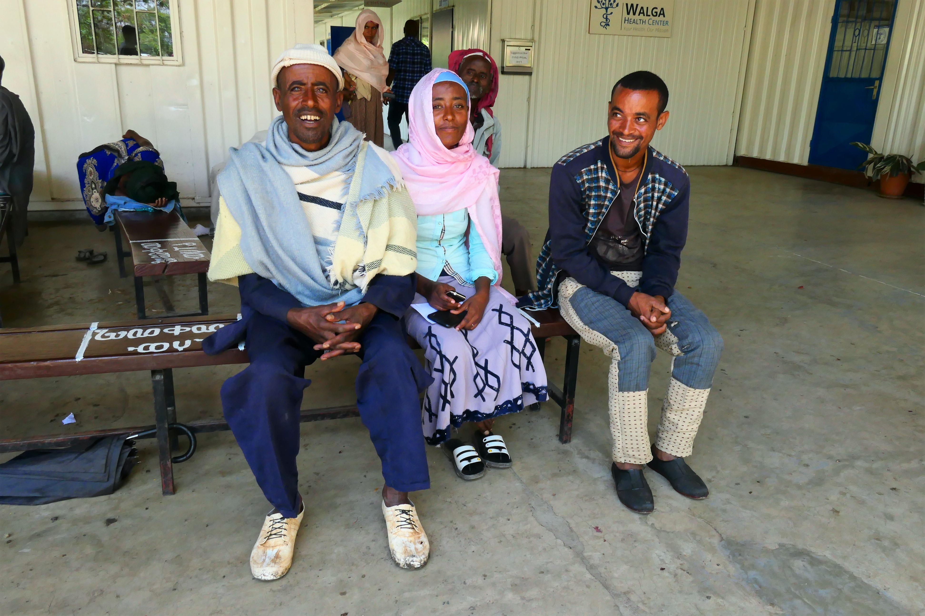
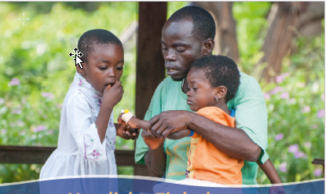
Hoffnung für Menschen am Nil
Walga-Gesundheitsszentrum
Fitte, Äthiopien seit 1986
Basis-Gesundheitsversorgung in einer ländlichen Region
Mission am Nil International www.mn-international.org
Notes:
Das Walga-Gesundheitszentrum wurde 1986 ins Leben gerufen. Zuvor hatten Christen in dieser Region zu Gott um Hilfe gefleht, den die gesundheitliche Lage war katastrophal. Es gab kaum medizinische Versorgung, viele Menschen starben an Malaria und anderen Infektionskrankheiten.

Slide 2
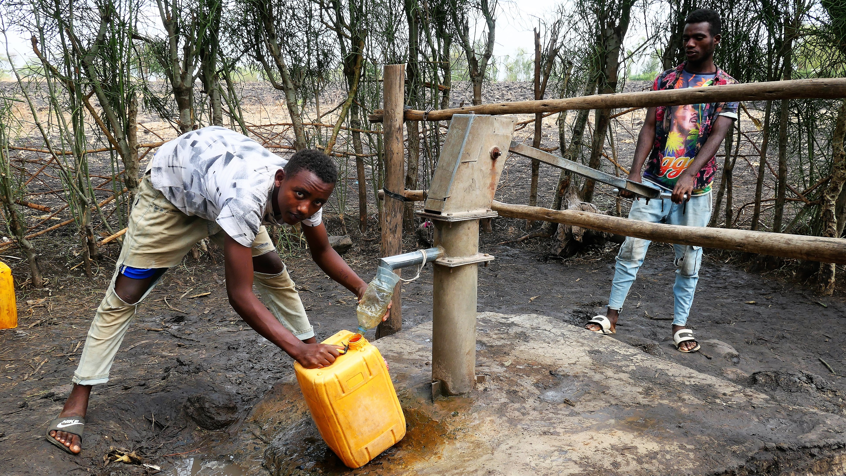
Sauberes Trinkwasser dank mehr als 60 Brunnen in der ganzen Region.
Notes:
Rasch wurde erkannt, dass sauberes Trinkwasser ein Schlüssel ist, um viel Leid zu verhindern. So wurden überall in der Region Brunnen gebaut. Die Mitarbeiterinnen und Mitarbeiter erzählten den Menschen aber auch vom Lebenswasser, das sie bei Jesus Christus finden.

Slide 3
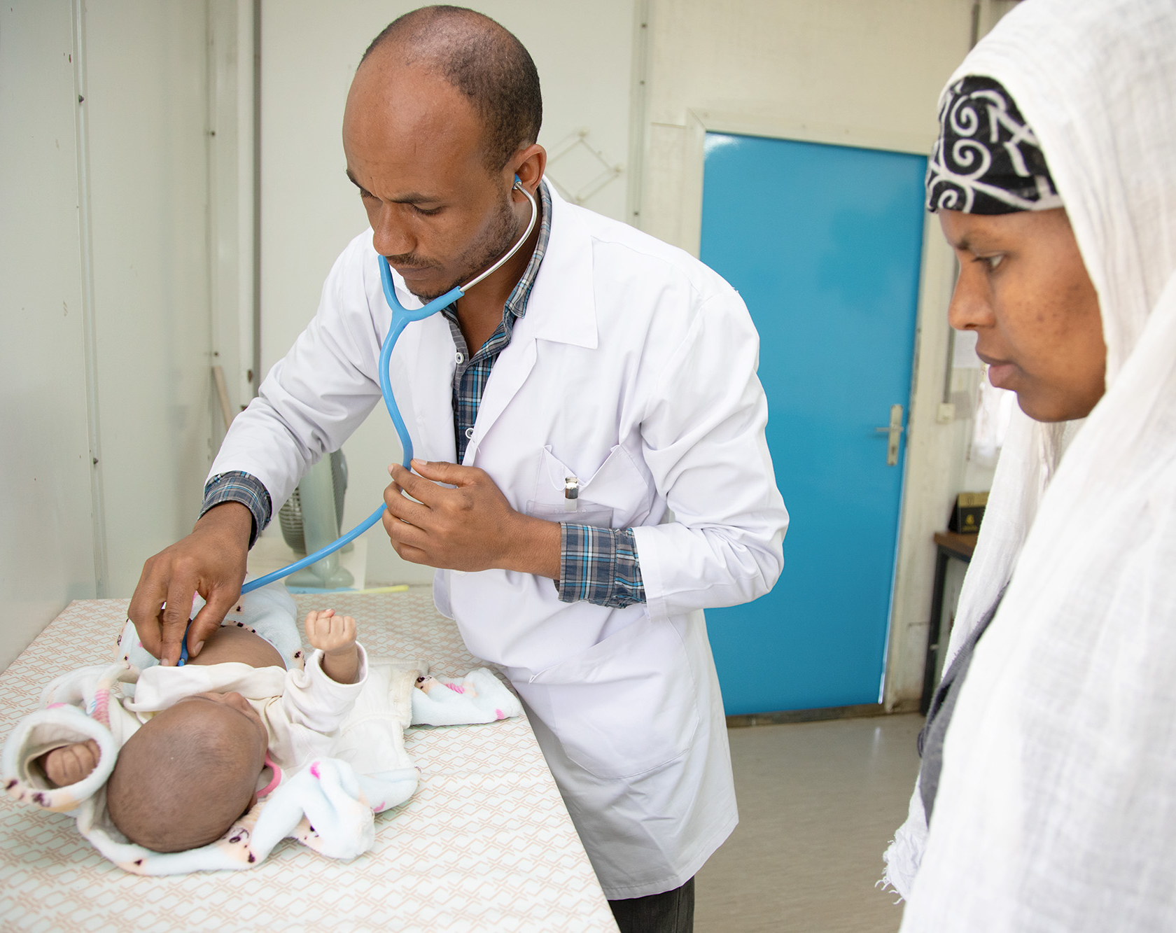
Anlaufstelle für grosse und kleine Patienten
Durchschn. Kosten für eine ambulante Behandlung:
5 Franken
Notes:
Das Walga-Gesundheitszentrum ist das ganze Jahr über rund um die Uhr für die Menschen da. Die meisten leben als Selbstversorger von der Landwirtschaft. Schnell kann eine Krankheit zur existenziellen Bedrohung werden. Deshalb ist eine gute Gesundheitsversorgung so wichtig.

Slide 4
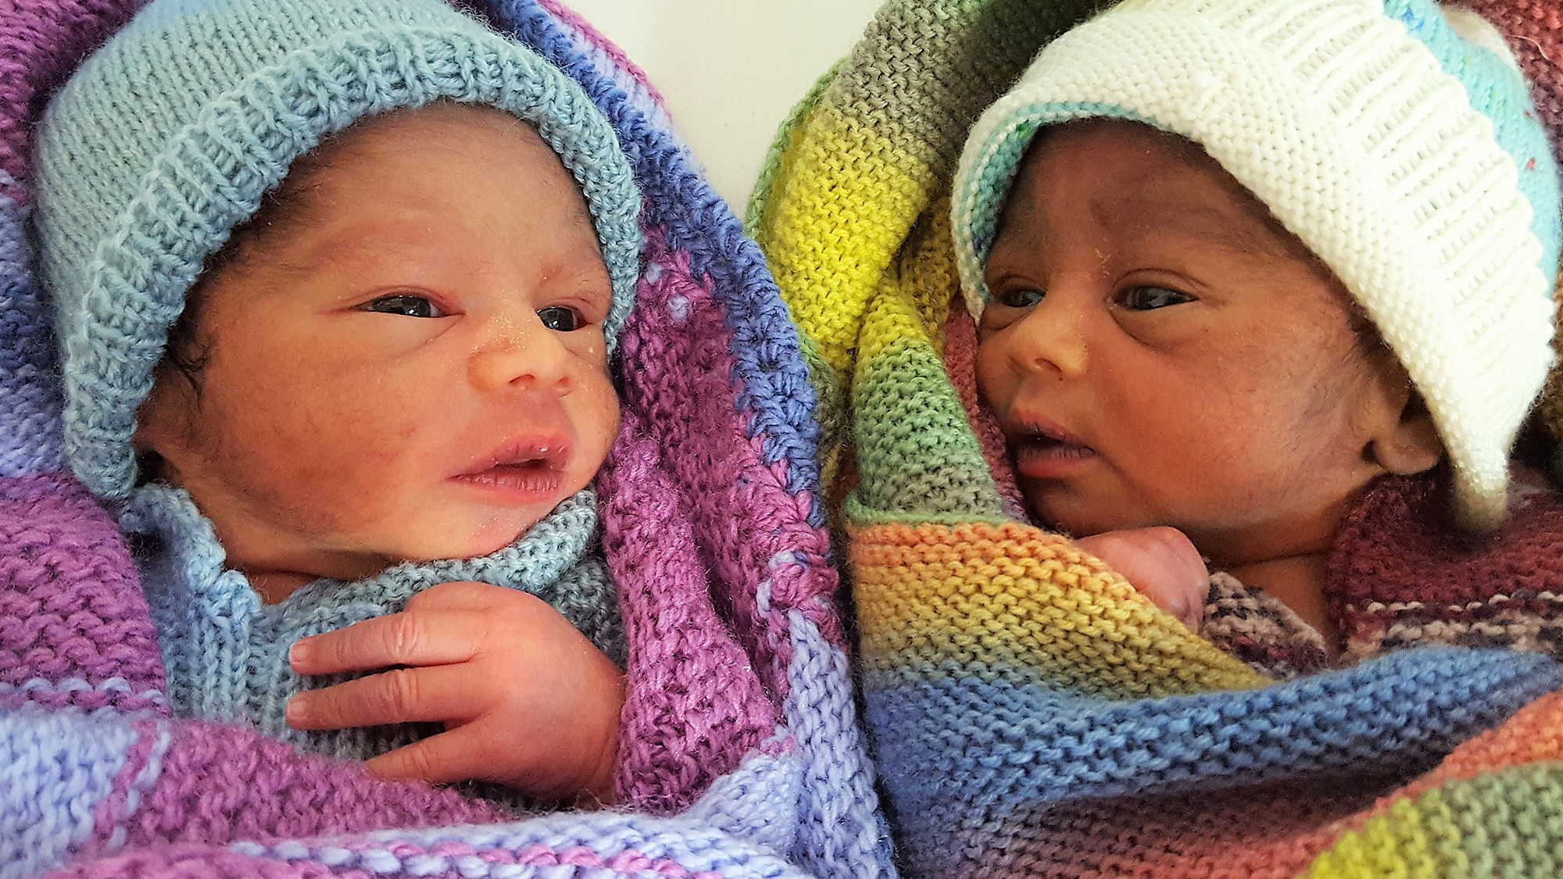
In der Geburtsabteilung kommen jährlich mehr als 700 Kinder zur Welt.
Notes:
Zum Walga-Gesundheitszentrum gehört auch eine Geburtsabteilung, in der werdende Mütter liebevoll und professionell betreut werden. Als die Arbeit 1986 begann, gab es in der Region keine ausgebildeten Hebammen: Heute steht ein ganzes Team im Einsatz, um die mehr als 700 Geburten pro Jahr abzudecken.

Slide 5
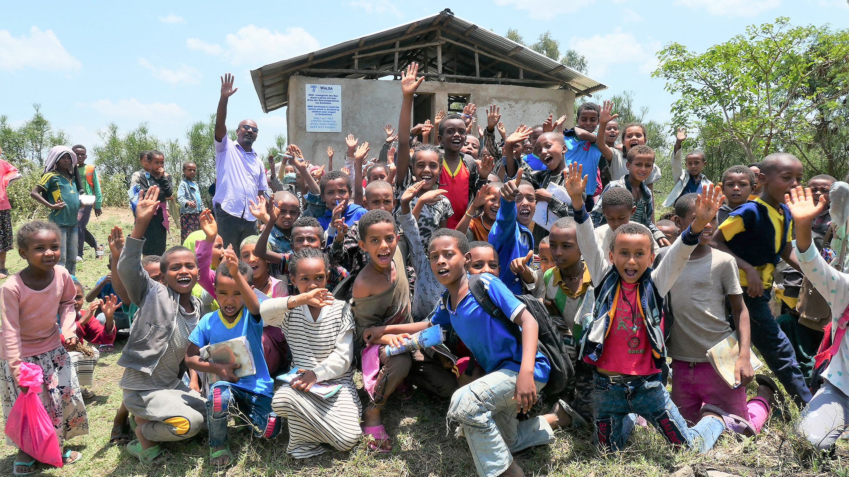
Saubere Toiletten sind ein Schlüssel zu besserer Gesundheit.
In der Geburtsabteilung kommen jährlich mehr als 700 Kinder zur Welt.
Notes:
Diese Schulkinder aus einem Dorf in der Nähe des Walga-Gesundheitszentrums haben dank Spenden der Schweiz Zugang zu sauberen Sanitäranlagen.

Slide 6
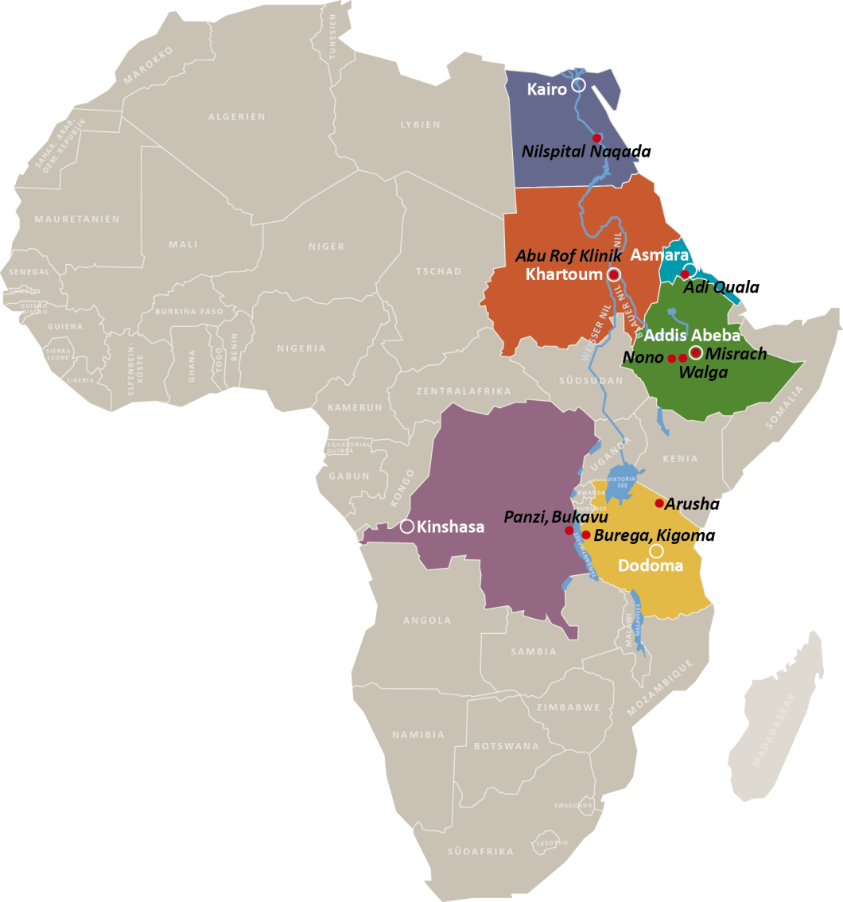
Die Mission am Nil hilft benachteiligten Menschen in sechs Ländern:
Ägypten
Sudan
Eritrea
Äthiopien
Dem. Rep. Kongo
Tansania
Herzlichen Dank für
Ihre Unterstützung!
Mission am Nil International www.mn-international.org
Notes:
Die Mission am Nil ist in sechs Ländern aktiv. Mit unseren Projekten möchten wir den Ärmsten der Armen helfen. Solchen, die sonst keine Chance hätten, für sich selber zu sorgen und ein sinnerfülltes Leben in Würde zu führen. Zum Beispiel Menschen im Osten Kongos, auf der Karte violett eingefärbt. Das Panzi-Zentrum liegt ganz im Osten des Landes am Kivusee (roter Kreis).

